Slide 1
Бийский технологический институт
ПОДГОТОВИТЕЛЬНЫЕ КУРСЫ
МАТЕМАТИКА
Занятие № 5

Slide 2

Автор курса
Преподаватель кафедры естественнонаучных дисциплин Бийского технологического института АлтГТУ, кандидат физико-математических наук, доцент
Тушкина
Татьяна Михайловна

Slide 3
На четвертом занятии будут рассмотрены 6 задач: А14, А15, А16, Б12, Б13, Б14.
Все представленные решения необходимо разобрать и воспроизвести по памяти.

Slide 4
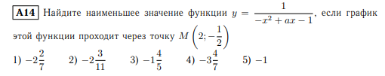
Приступаем к разбору задачи А14.

Slide 5
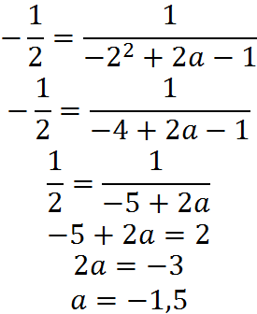
По условию задачи график функции проходит через точку М(2, -1/2). Это значит, что координаты точки удовлетворяют уравнению функции:

Slide 6



Задача сводится к нахождению наименьшего значения функции
Для этой цели найдем наибольшее значение функции
Они достигаются при х, равном абсциссе вершины параболы
Найдем это х :

Slide 7
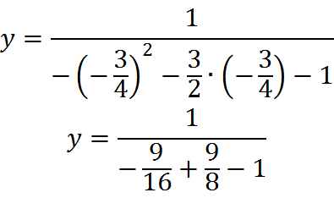
Подставим найденное значение х = -0,75 (или -3/4 )в уравнение

Slide 8
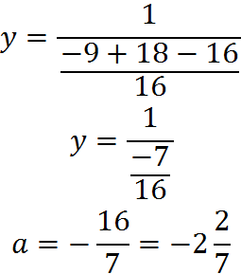
Ответ: 1.

Slide 9
Решите задачу А14 по памяти!
План решения:
1. Подставить в уравнение функции вместо переменных координаты точки М. Найти а.
2. Подставить найденное значение а в уравнение функции.
3. Вычислить абсциссу вершины параболы, соответствующей обратной дроби.
4. Подставить найденное значение х в уравнение функции.

Slide 10
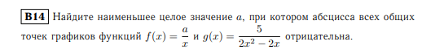
Приступаем к решению задачи Б14

Slide 11
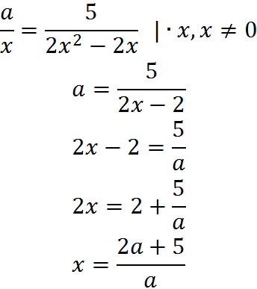
Найдем х общей точки графиков функций.

Slide 12

По условию абсцисса отрицательна:
Решим неравенство.
Найдем нули числителя: 2a + 5 = 0, a = -2,5.
Найдем нули знаменателя : a = 0.
Построим кривую знаков неравенства, учитывая, что на крайнем правом промежутке это + (отношение старшего коэффициента числителя 1 к старшему коэффициенту знаменателя 2).

Slide 13
Решением неравенства для переменной a является промежуток [–2,5, 0). Ему принадлежат целые числа –2, –1.
Наименьшее целое значение х из этого промежутка равно –2.
Ответ: -2.
–2,5
0

Slide 14
Решите задачу Б14 по памяти!
План решения:
1. Приравнять функции, выразить через параметр a переменную x.
2. Решить относительно a неравенство x < 0 .
3. Найти наименьшее целое a из этого промежутка.

Slide 15
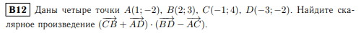
Приступаем к решению задачи Б12

Slide 16
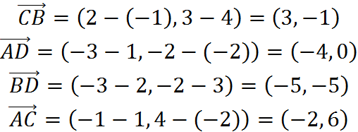
Найдем координаты векторов, для чего из координат конца будем вычитать координаты начала:

Slide 17
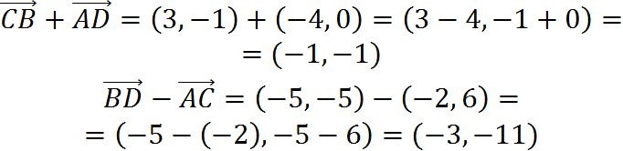
Зная координаты векторов, составим из них нужную сумму и разность (для этого складываются или вычитаются соответствующие координаты):

Slide 18
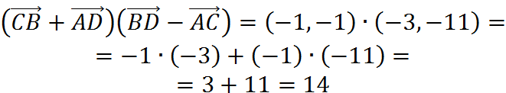
Найдем скалярное произведение – сумма произведений соответствующих координат:
Ответ: 14.

Slide 19
Решите задачу Б12 по памяти!
План решения:
1. Найти координаты векторов.
2. Найти координаты суммы и разности векторов.
3. Вычислить скалярное произведение.

Slide 20
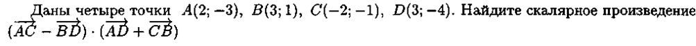
А теперь решите самостоятельно аналог задачи Б12:
Решение на следующем кадре.
Сверьте свой ответ.
Если ответ не совпал, законспектируйте решение, разберите его и воспроизведите на память!

Slide 21
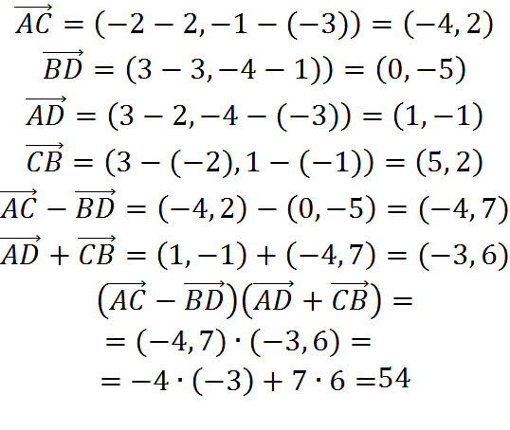
Ответ: 54.

Slide 22

Приступаем к решению задачи Б13

Slide 23
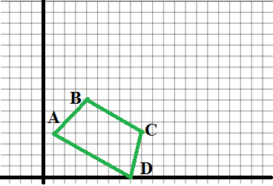
Построим четырехугольник в системе координат:

Slide 24
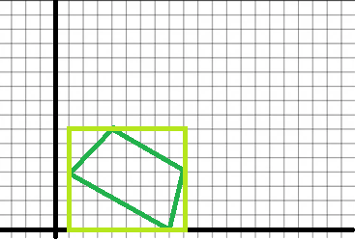
Площадь четырехугольника найдем как разность площадей «опоясывающего» прямоугольника (светло-зеленого) и четырех треугольников (помечены на рисунке цифрами 1, 2, 3, 4). Площадь опоясывающего четырехугольника равна проивзедению ширины и высоты: 8 ⋅7 = 56.

Slide 25
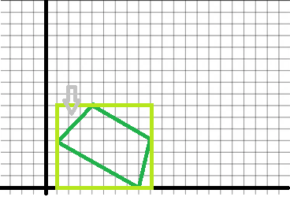
Площадь первого треугольника (помечен серой стрелкой на рисунке) равна полупроизведению катетов : 1/2 ⋅ 3 ⋅3 = = 4,5.

Slide 26
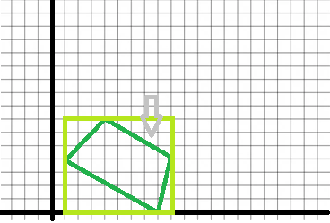
Площадь второго треугольника (помечен серой стрелкой на рисунке) равна полупроизведению катетов : 1/2 ⋅ 5 ⋅3 = = 7,5.

Slide 27
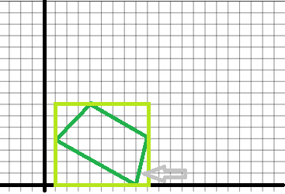
Площадь третьего треугольника (помечен серой стрелкой на рисунке) равна полупроизведению катетов : 1/2 ⋅ 4 ⋅1 = = 2.

Slide 28

Площадь четвертого треугольника (помечен серой стрелкой на рисунке) равна полупроизведению катетов : 1/2 ⋅ 4 ⋅7 = = 14.
Искомая площадь равна разности 56 – 4,5 – 7,5 – 2 – 14 = 28.
Ответ: 28.

Slide 29
Решите задачу Б13 по памяти!
План решения:
1. Построить четырехугольник на координатной сетке.
2. Построить прямоугольник со сторонами, параллельными осям координат, проходящими через вершины данного четырехугольника.
3. Вычислить площадь построенного прямоугольника и треугольников, дополняющих данный четырехугольник до этого прямоугольника.
4. Найти разность площади прямоугольника и треугольников.

Slide 30
Решите самостоятельно аналог задачи Б13:
Найдите площадь четырехугольника ABCD с вершинами A (1, 5), B(4, 4), C(1, -1), D(-3, 1).
Ответ: 21.

Slide 31
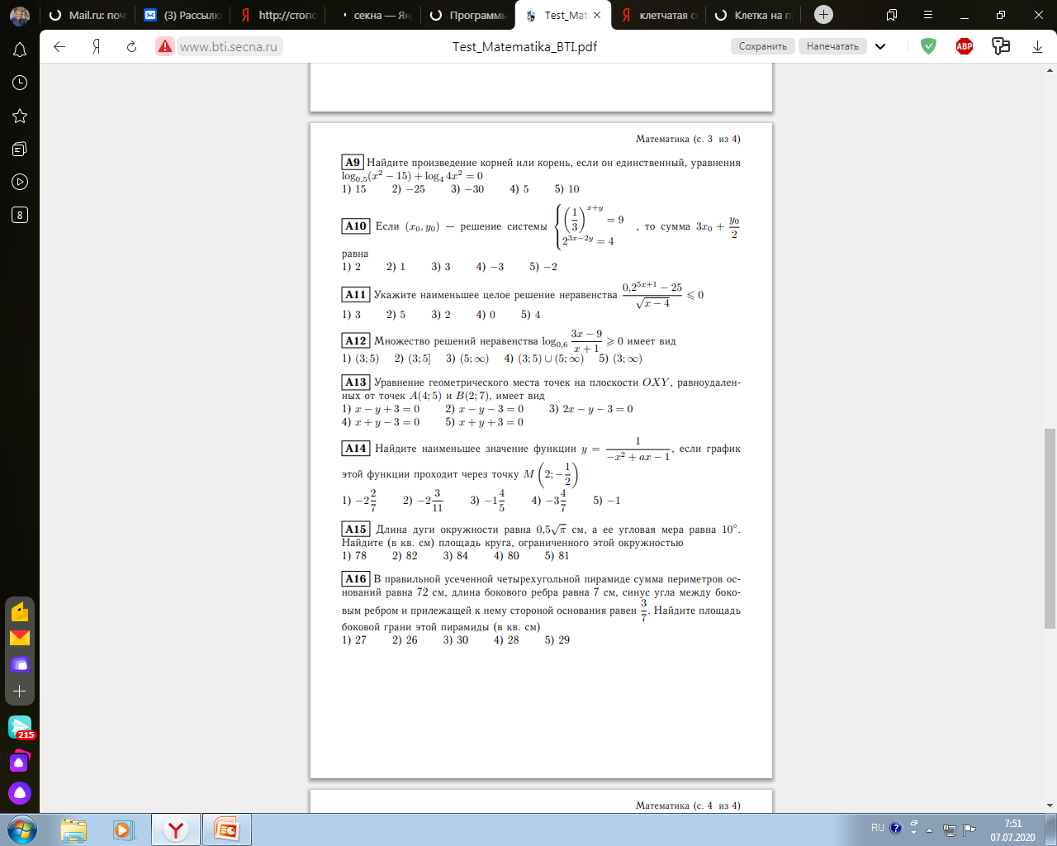
Переходим к рассмотрению задачи А15

Slide 32

Для решения задачи нам понадобятся формулы
«площадь круга»: S = π R²
«длина дуги окружности с центральным углом α»: l = Rα.
Переведем 10⁰ в радианы, исходя из пропорции:
180⁰ - π
10⁰ - ?

Slide 33
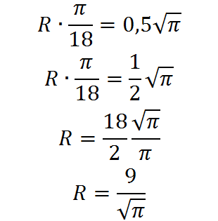
В соответствии с условием задачи составим уравнение:

Slide 34
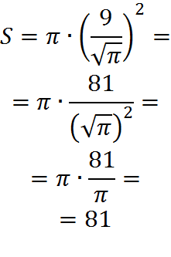
По известному радиусу вычислим площадь круга:
Ответ: 5.

Slide 35
Решите задачу А15 по памяти!
План решения:
1. Запишите формулы «площадь круга» и «длина дуги окружности с центральным углом α».
2. Приравняйте длину дуги значению, данному в условии задачи. Выразите радиус окружности.
3. Подставьте полученное значение радиуса в формулу «площадь круга».

Slide 36
Переходим к рассмотрению задачи А16

Slide 37
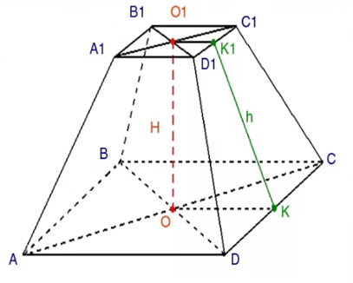
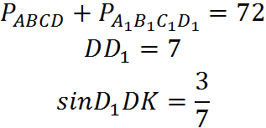
Правильная усеченная четырехугольная пирамида изображена на рисунке.
По условию задачи известно:

Slide 38

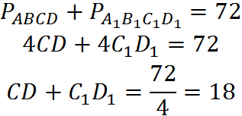
Боковая грань усеченной пирамиды представляет собой трапецию. Площадь трапеции вычисляется по формуле:
Воспользуемся условием
«сумма периметров равна 72»
и преобразуем его:

Slide 39


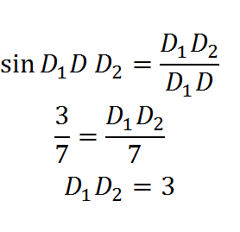
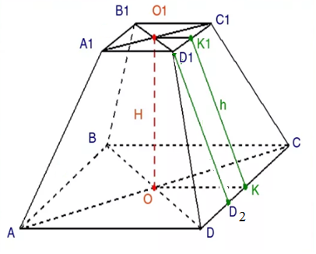

Осталось найти высоту трапеции . Рассмотрим прямоугольный треугольник :
Таким образом, высота

Slide 40
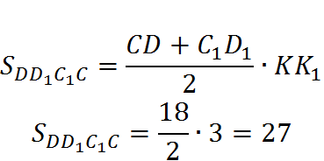
Все найденные значения подставим в формулу «площадь трапеции» и выполним вычисления:
Ответ: 1.

Slide 41
Решите задачу А16 по памяти!
План решения:
1. Выполнить чертеж, нанести на него элементы, о которых идет речь в задаче.
2. Выразить периметры оснований через стороны. Найти сумму оснований трапеции.
3. Из прямоугольного треугольника, образованного боковой стороной и высотой трапеции, найти высоту.
4. Все найденные значения подставить в формулу.

Slide 42
Занятие № 5 завершено!
СПАСИБО ЗА ВНИМАНИЕ!

